Slide 1

mertus Meetup | Hamburg, 5. September 2024 | @nilshartmann
Full
NILS HARTMANN
Generation
Nächste
https://nilshartmann.net
Webframeworks
Alles
Fullstack
Wahl
was?
oder
Slides: https://react.schule/fullstack-oder-was

Slide 2


https://nilshartmann.net
NILS HARTMANN
nils@nilshartmann.net
Freiberuflicher Entwickler, Architekt, Trainer aus Hamburg
Java, Spring, GraphQL, React, TypeScript
https://graphql.schule/video-kurs
https://reactbuch.de

Slide 3
Webanwendungen...

Slide 4
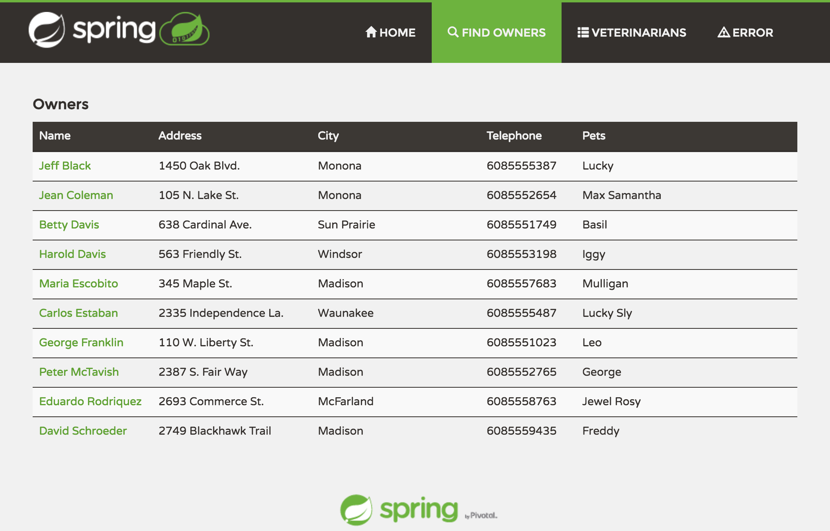
Webanwendungen

Slide 5
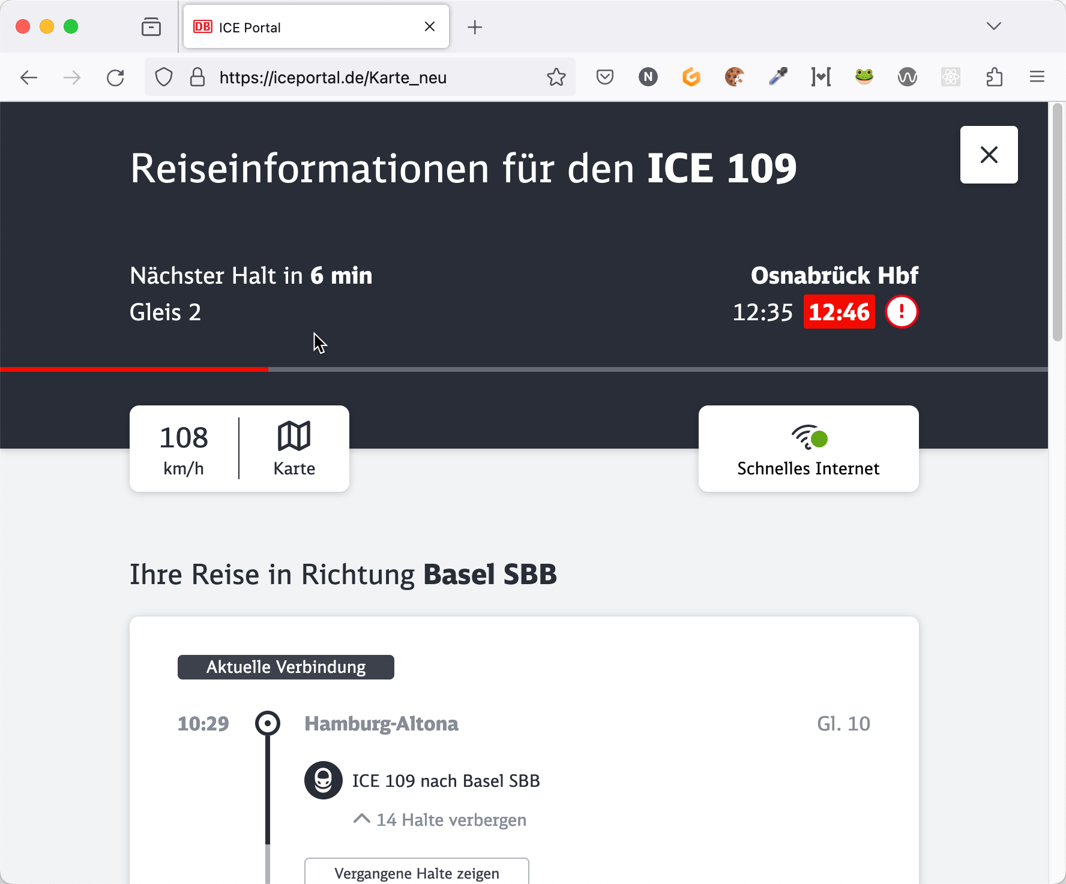
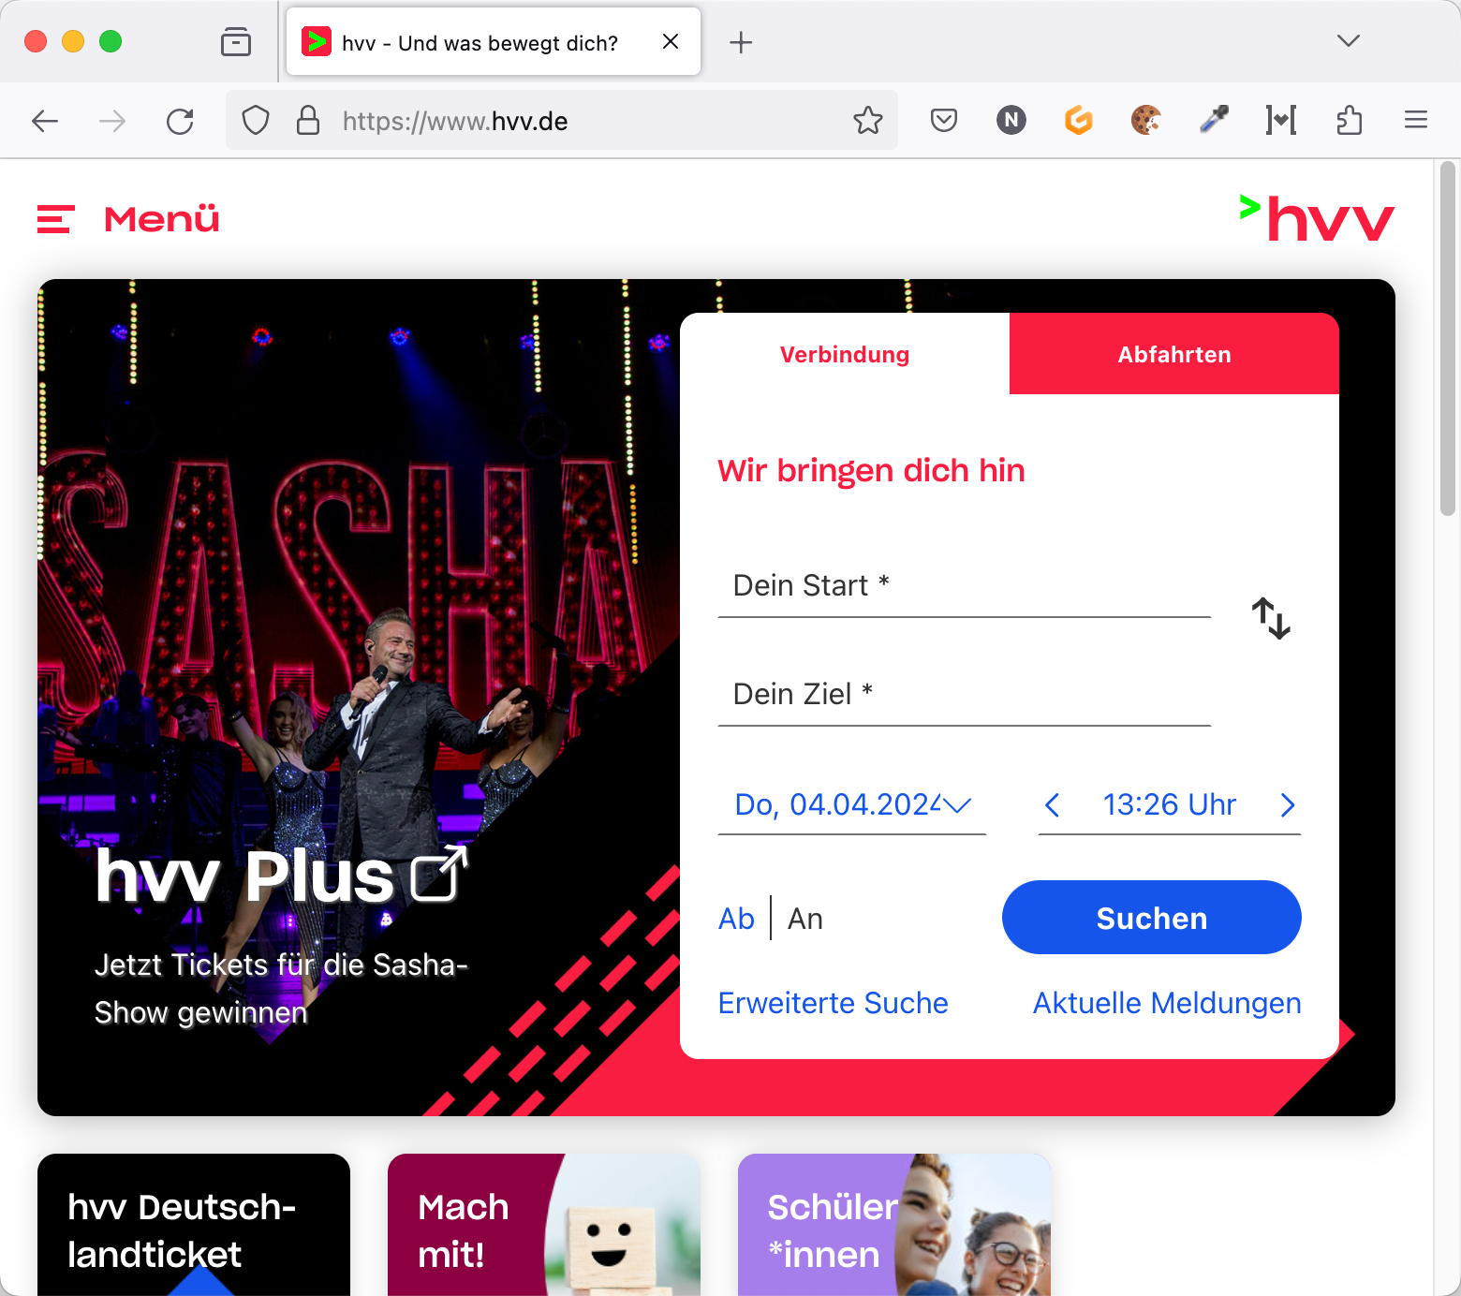
Webanwendungen

Slide 6
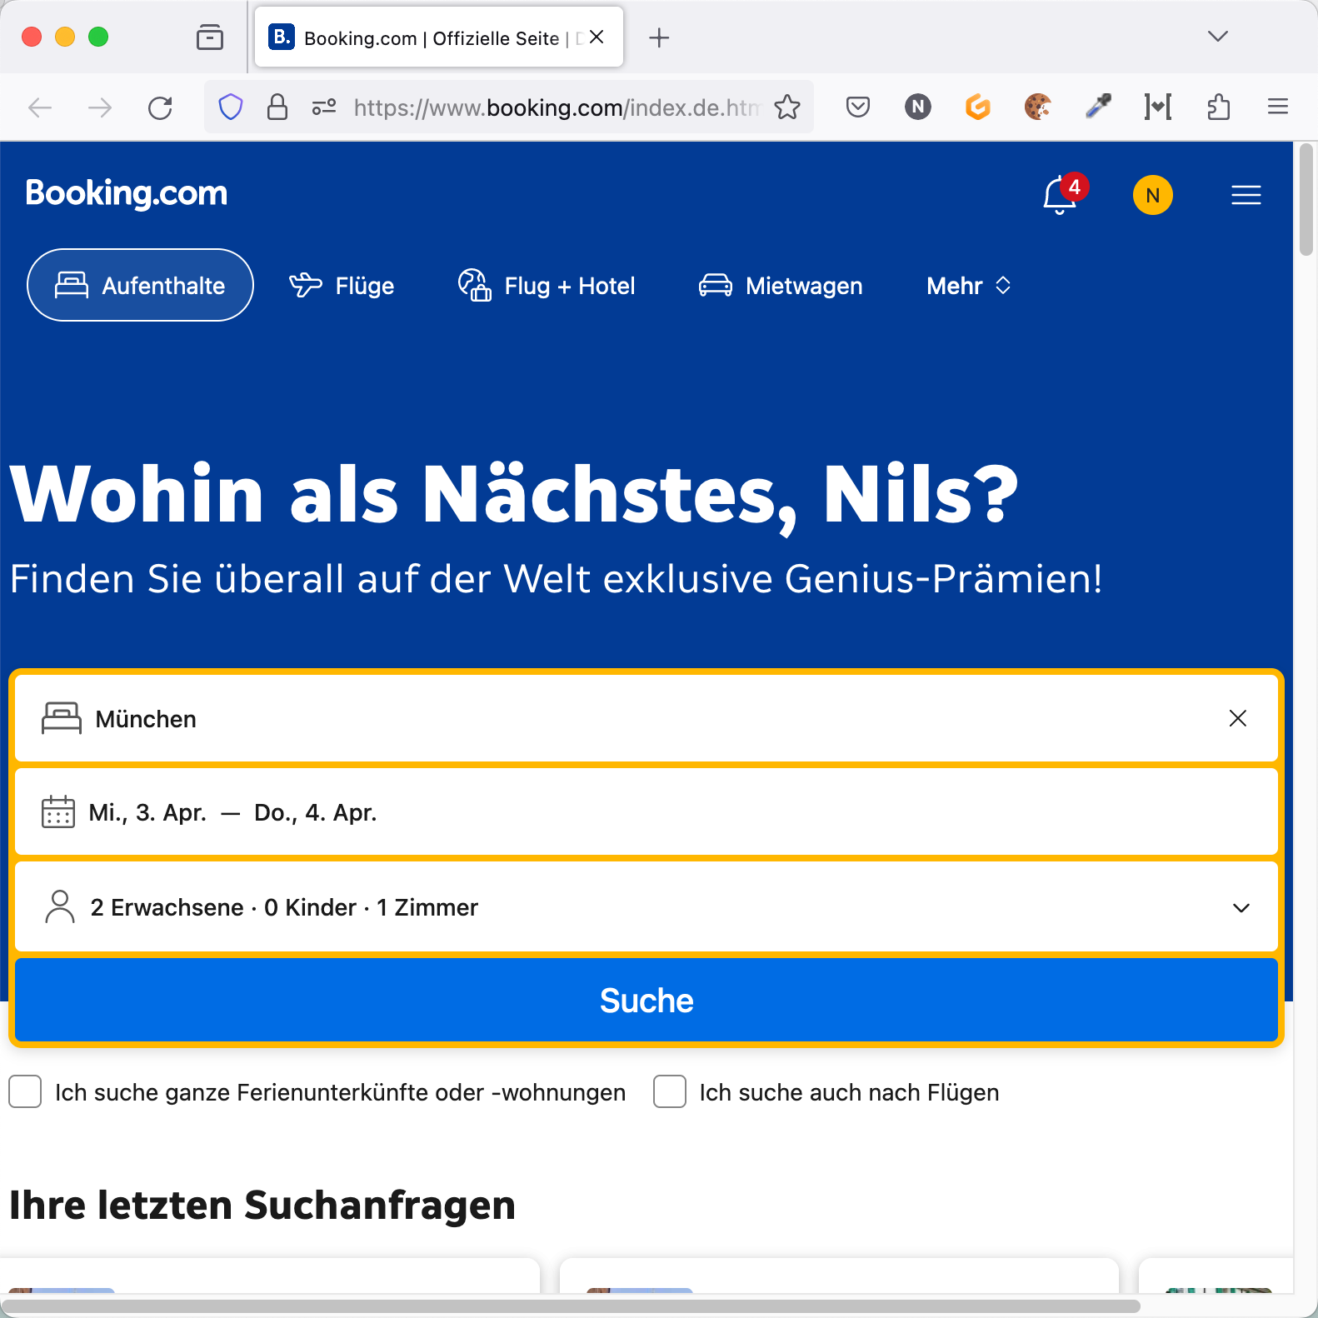
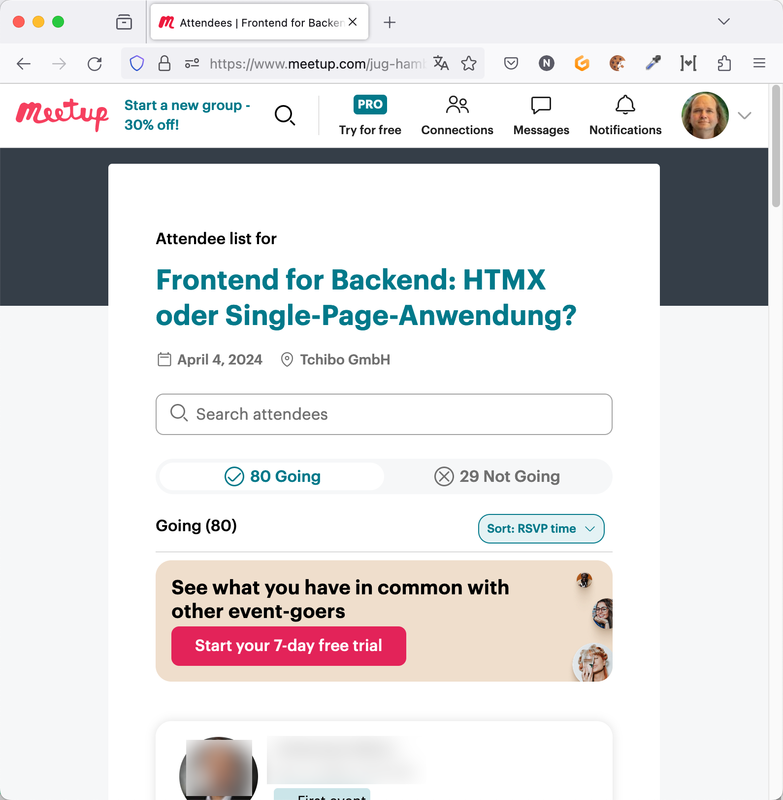
Webanwendungen

Slide 7
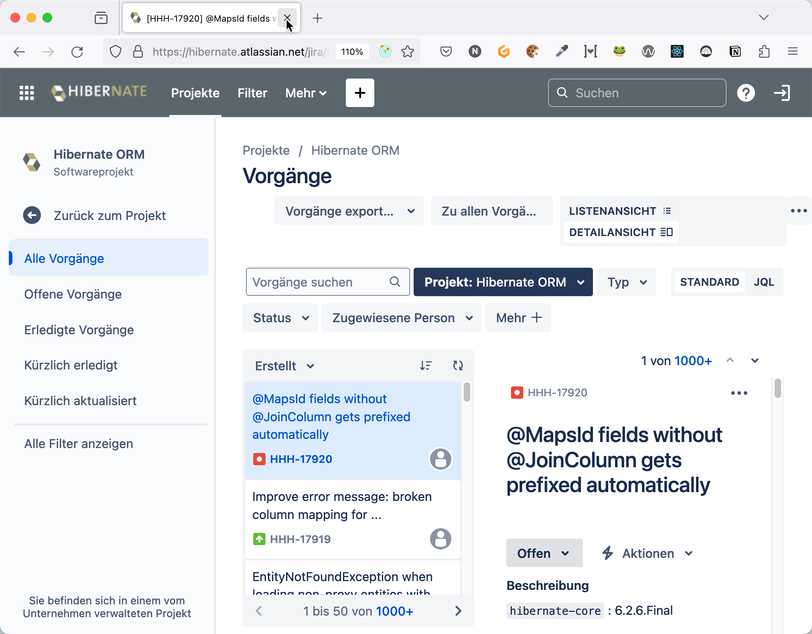
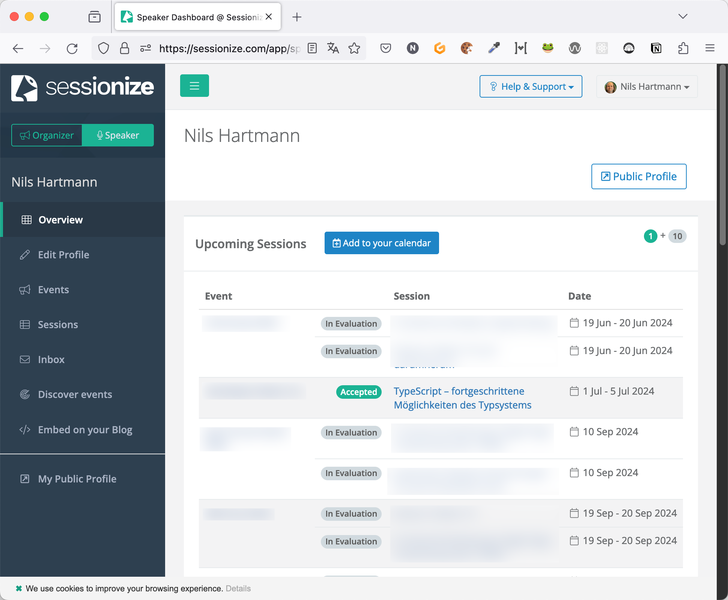
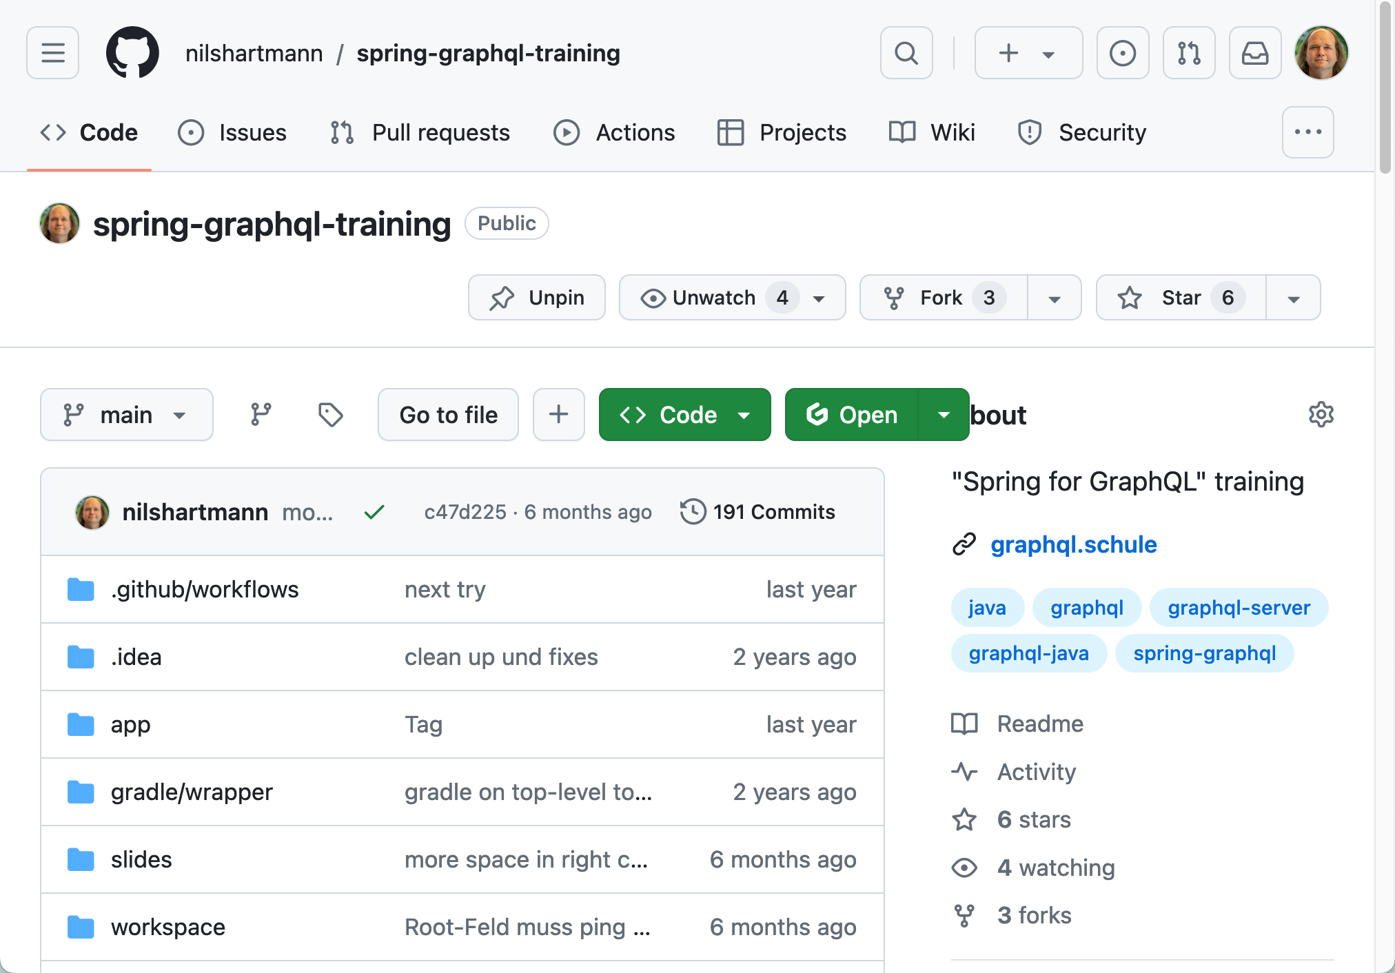
Webanwendungen

Slide 8
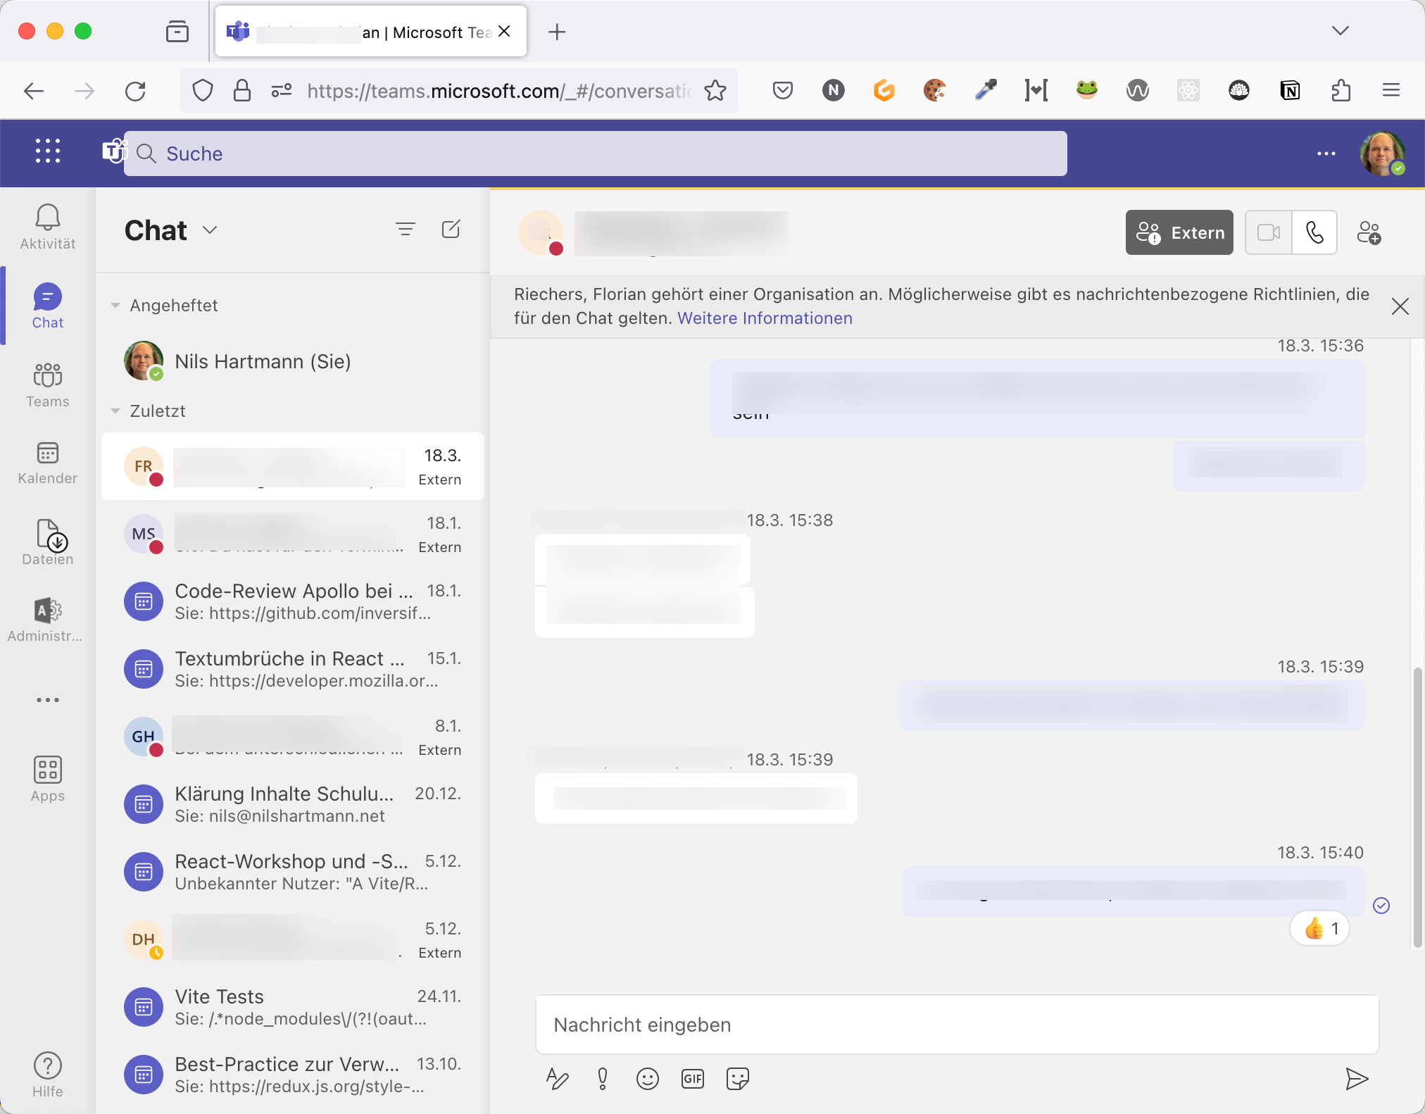
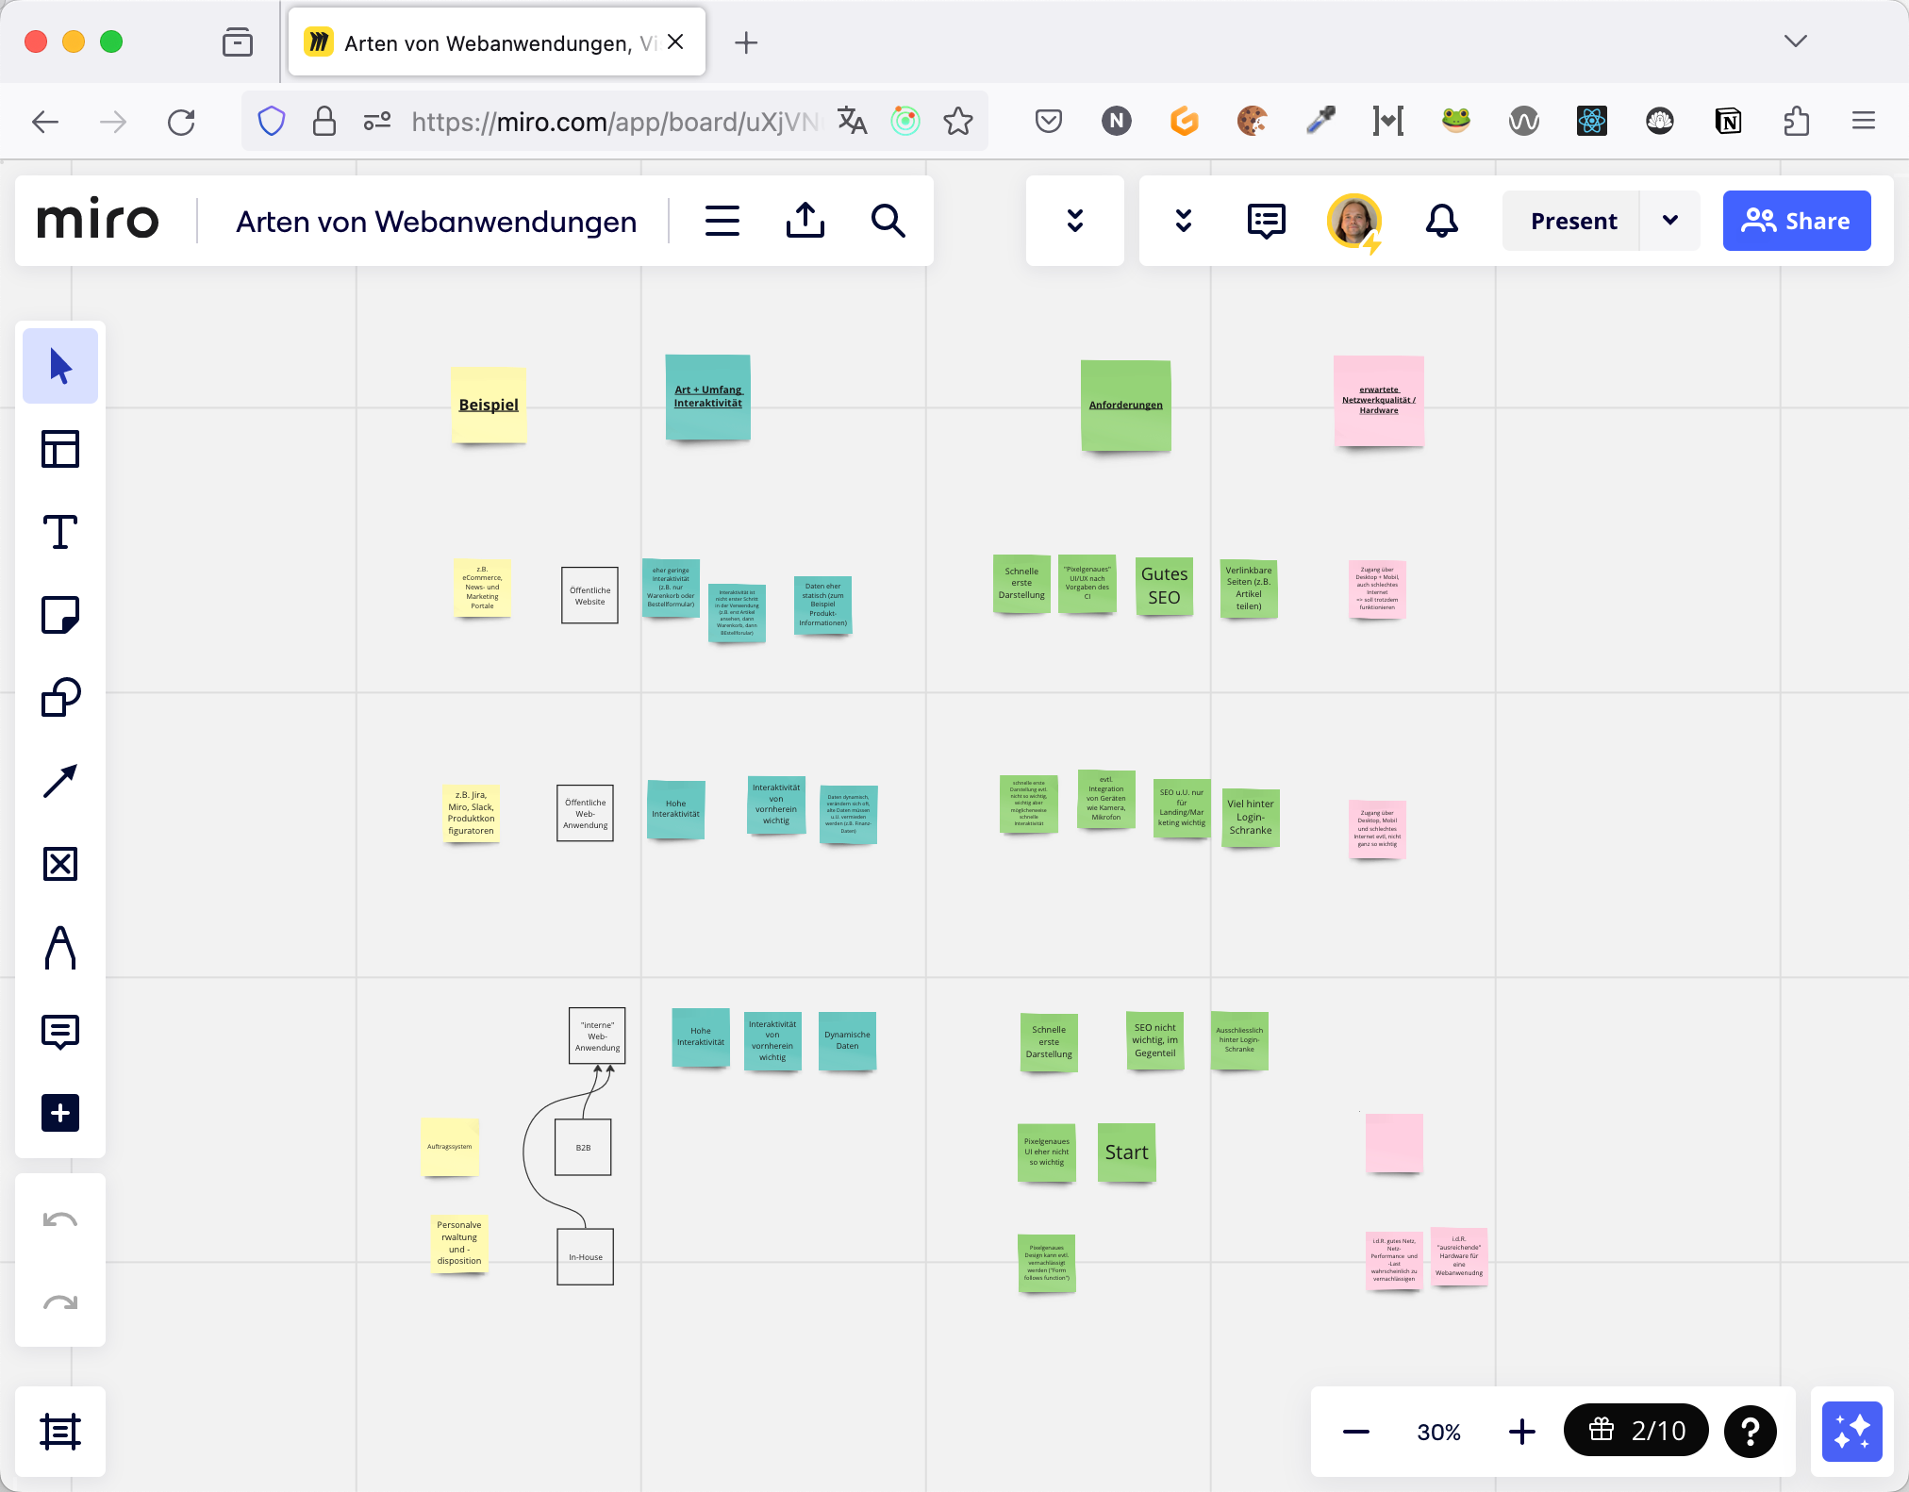
Webanwendungen

Slide 9
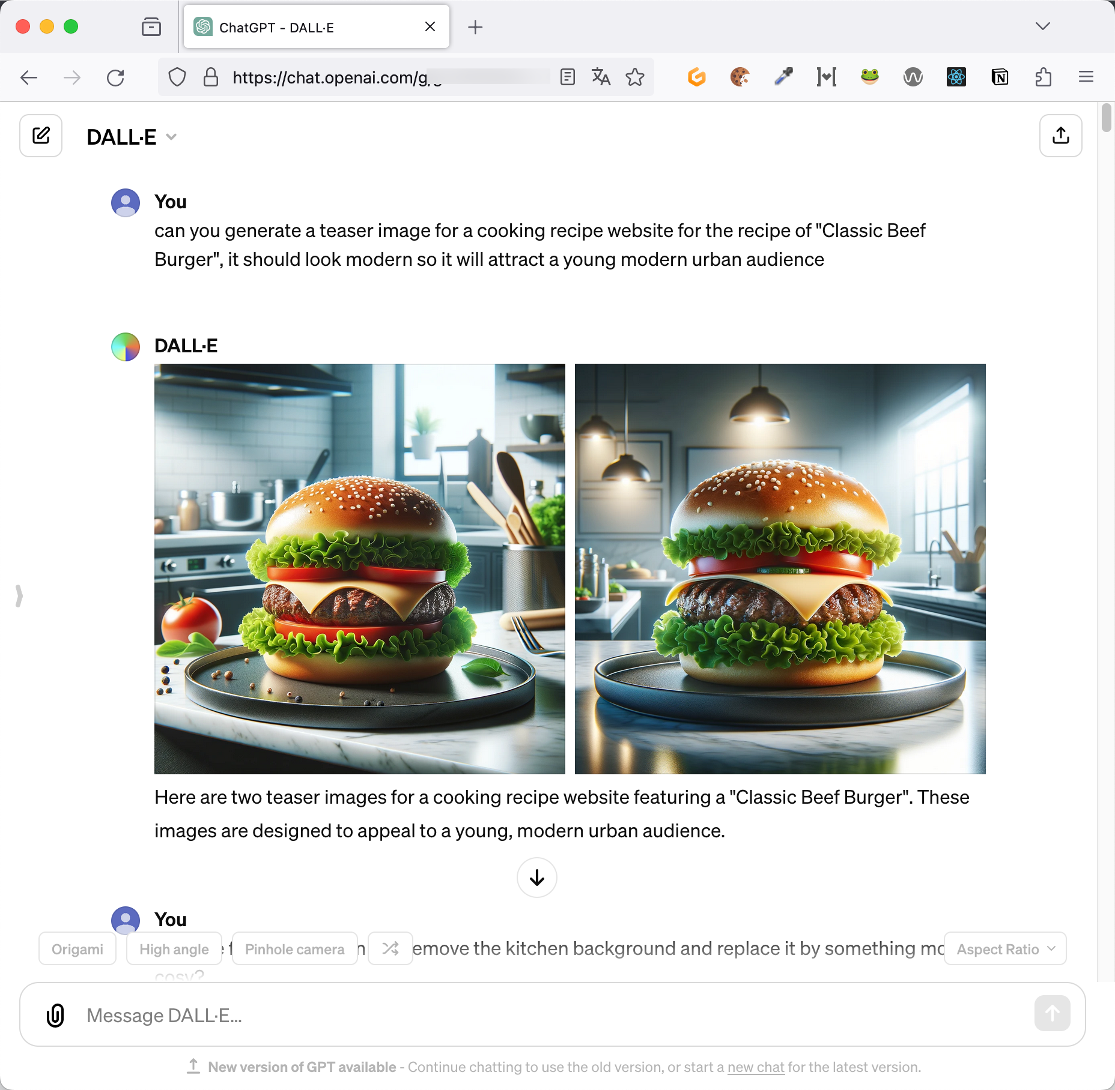
Webanwendungen

Slide 10
Webanwendungen
Die Webanwendung gibt es nicht

Slide 11
Webanwendungen
Die Webanwendung gibt es nicht
...aber: (fast) alle brauchen JavaScript 🙀

Slide 12
Webanwendungen
Die Webanwendung gibt es nicht
...aber: (fast) alle brauchen JavaScript 🙀
...die Frage ist nicht: ob, sondern wo und wieviel

Slide 13
Webanwendungen
Die Webanwendung gibt es nicht
...aber: (fast) alle brauchen JavaScript 🙀
...die Frage ist nicht: ob, sondern wo und wieviel
...und wer es schreibt (oder erzeugt) 😈

Slide 14
Webanwendungen
These: ihr braucht eher JS, als ihr denkt 😈

Slide 15
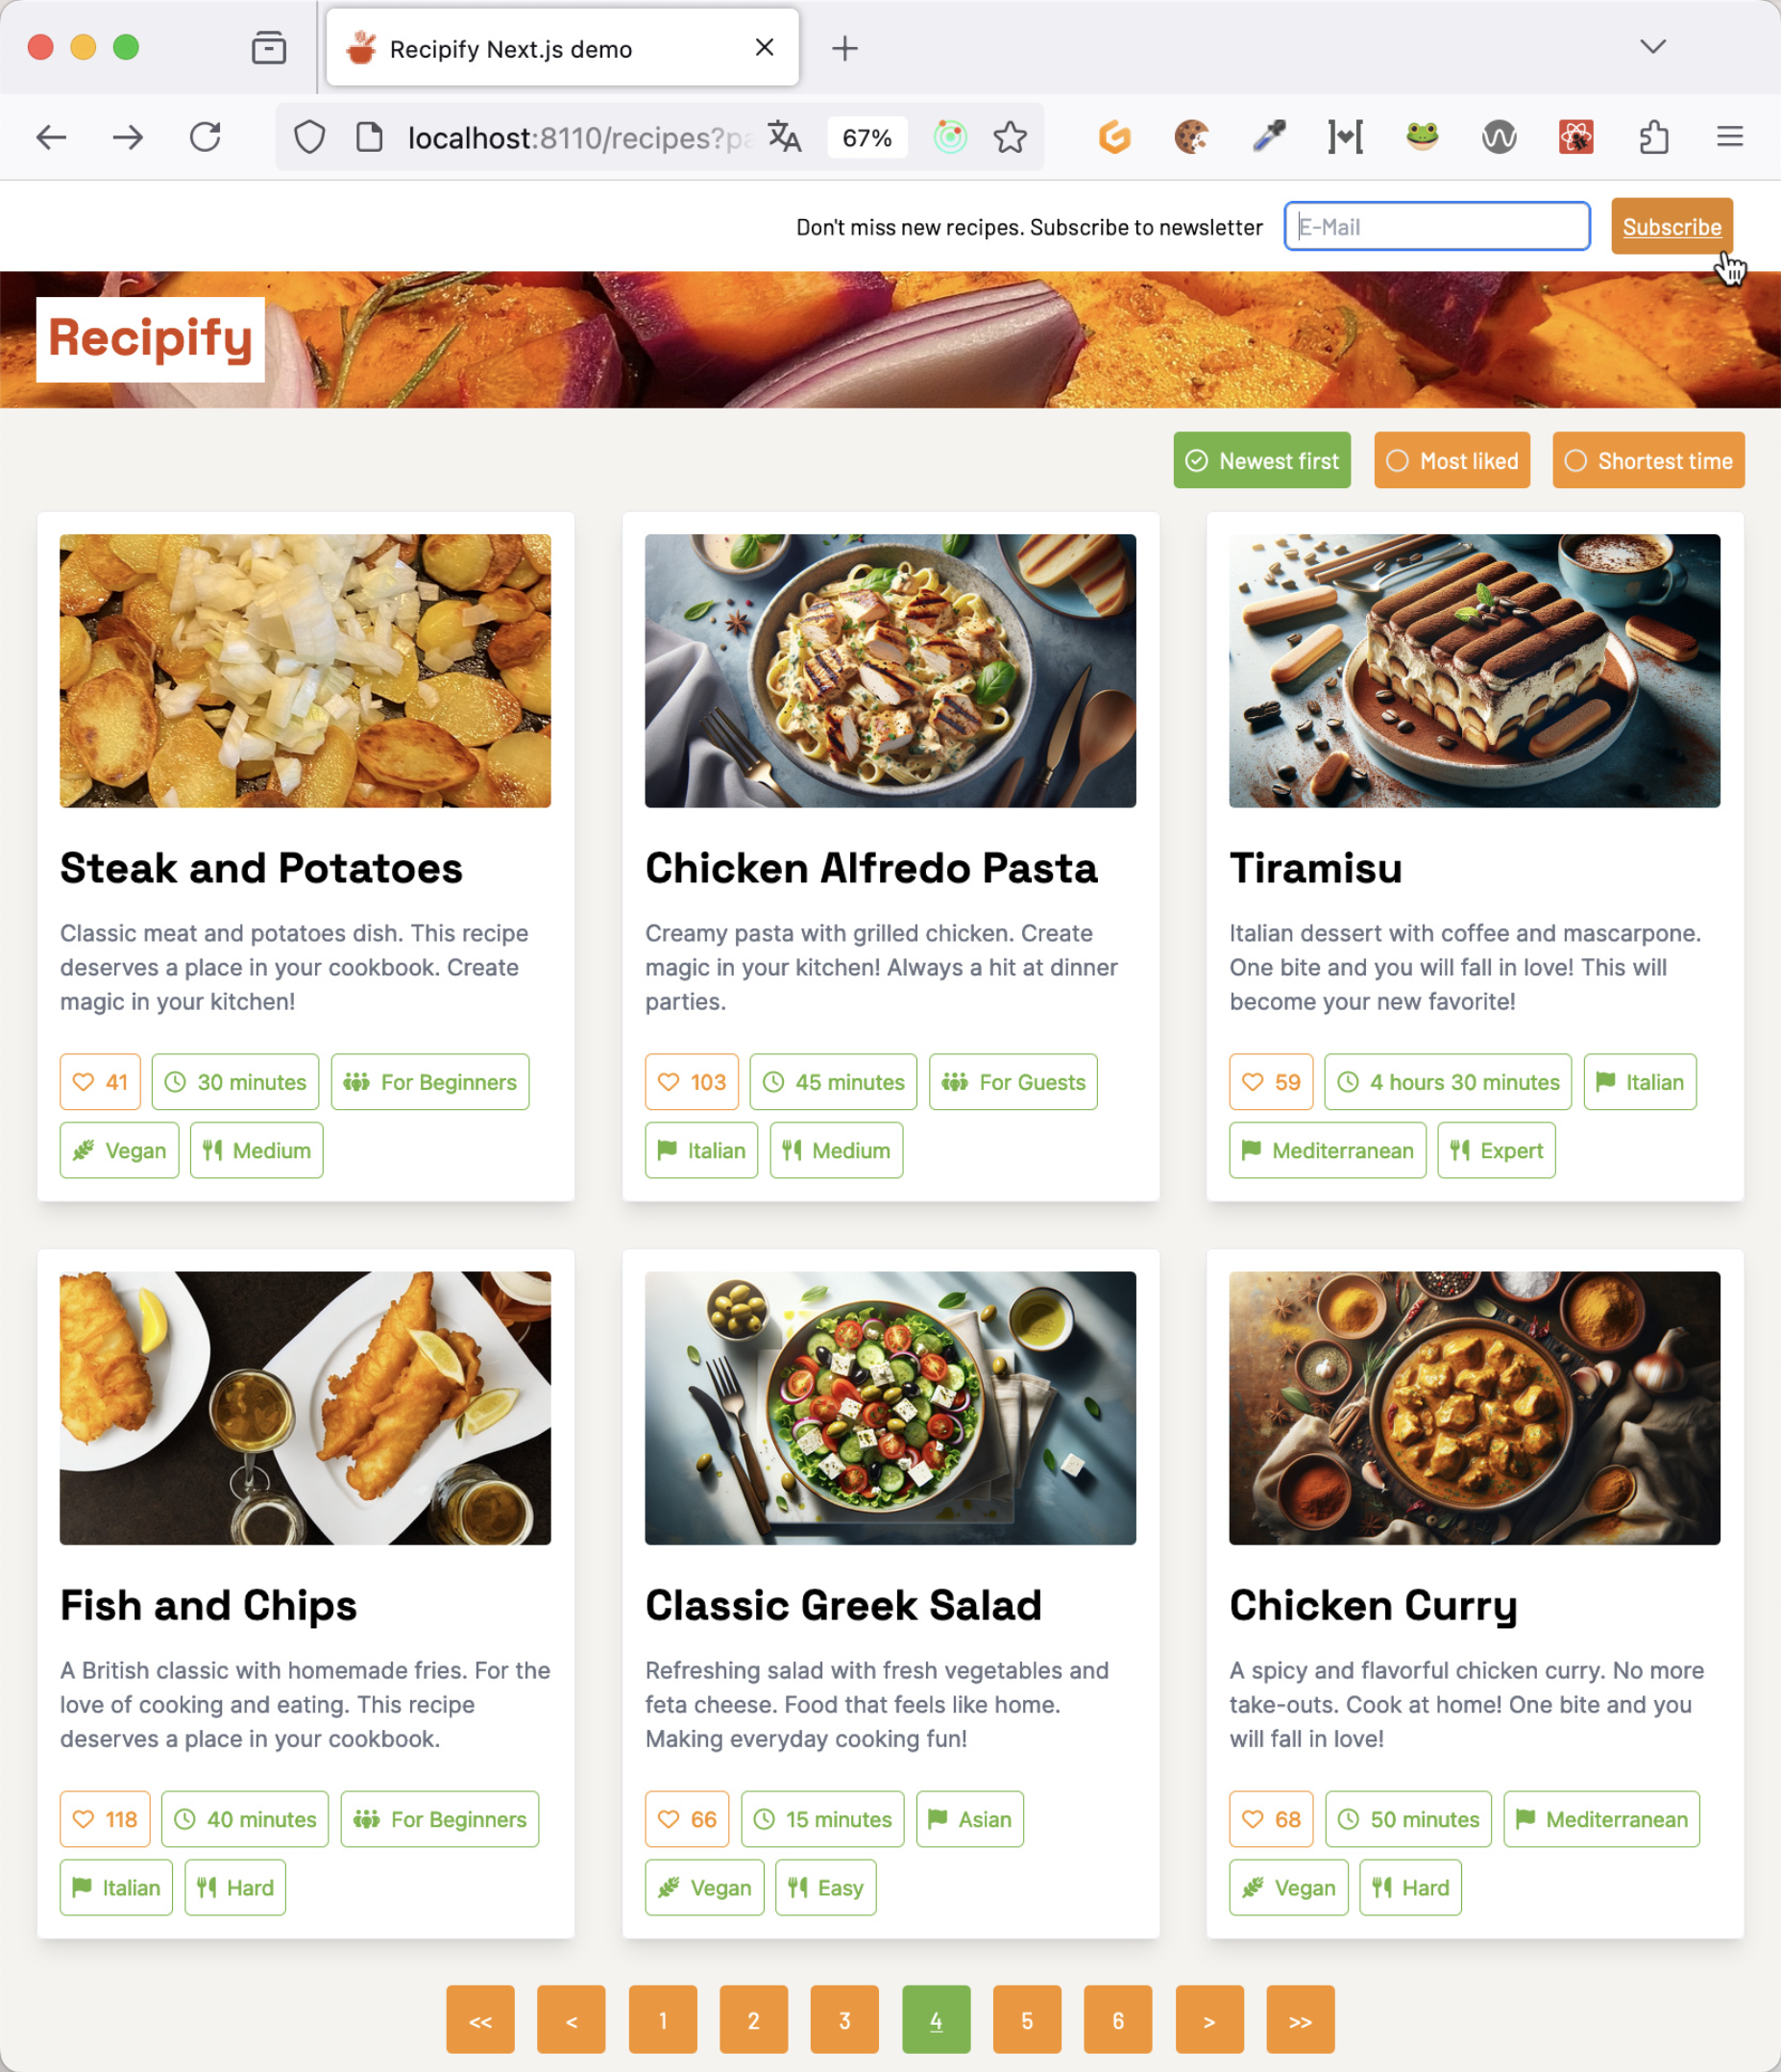
Beispiel-Anwendung
http://localhost:8110

Slide 16
BEISPIEL-CODE
Ihr findet das "Recipify"-Beispiel hier:
Next.JS
https://github.com/nilshartmann/alles-fullstack

Slide 17
Webanwendungen
Es geht also "nur" darum, wie wir mit JavaScript umgehen:

Slide 18
Webanwendungen
Es geht also "nur" darum, wie wir mit JavaScript umgehen:
Welche Konsequenz hat JavaScript zur Laufzeit

Slide 19
Webanwendungen
Es geht also "nur" darum, wie wir mit JavaScript umgehen:
Welche Konsequenz hat JavaScript zur Laufzeit
...und bereits während der Entwicklung?

Slide 20
Webanwendungen
Klassische serverseitige Anwendung...

Slide 21
Webanwendungen
Klassische serverseitige Anwendung...
Typische Vertreter zum Beispiel Spring MVC, PHP, .NET, Node.JS
Oft Model-View-Controller (MVC) Pattern
Templatesprache (z.B. Thymeleaf, Handlebars)

Slide 22
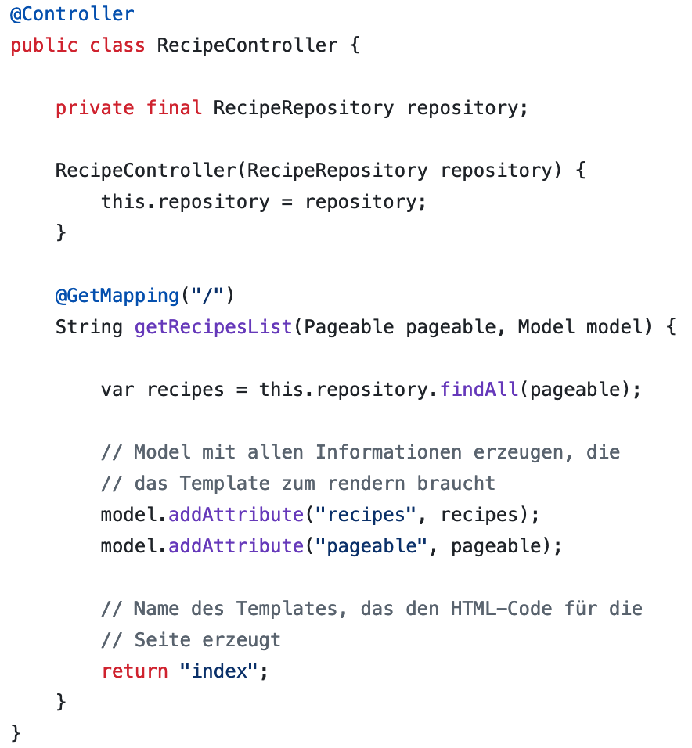
Webanwendungen
Unser Server erzeugt eine HTML-Seite...

Slide 23
Webanwendungen
...die ist aber komplett statisch

Slide 24
Webanwendungen
...die ist aber komplett statisch
Interaktion per Link

Slide 25
Webanwendungen
...die ist aber komplett statisch
Interaktion per Link
oder Formular

Slide 26
Webanwendungen
...die ist aber komplett statisch
Interaktion per Link
oder Formular
in jedem Fall wird eine komplett neue Seite abgefragt

Slide 27
Webanwendungen
Bei jeder Interaktion: ein Server-Roundtrip...
ist das ein Problem? 🤔
was hat das für Konsequenzen? 🤔

Slide 28
Webanwendungen
Bei jeder Interaktion: ein Server-Roundtrip...
Menge an Daten, Latenz
Zustand in Eingabefeldern geht verloren
Animationen etc. laufen nicht weiter

Slide 29
Webanwendungen
Bei jeder Interaktion: ein Server-Roundtrip...
Menge an Daten, Latenz
Zustand in Eingabefeldern geht verloren
Animationen etc. laufen nicht weiter
🕵️‍♂️ Newsletter
🕵️‍♂️ Like-Button
🕵️‍♂️ Timer

Slide 30
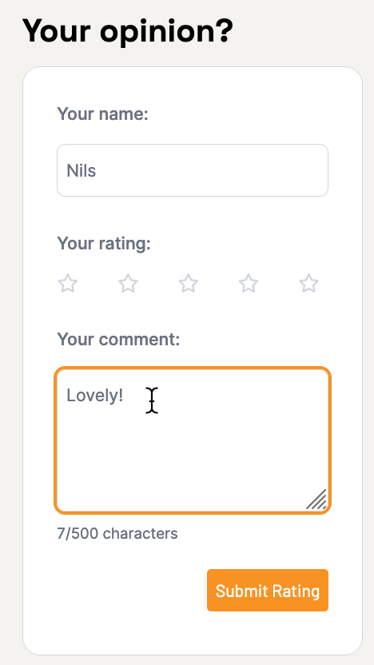
Webanwendungen
Weitere Interaktionen...
Feedback direkt beim Tippen
z.B. Zeichen-Zähler

Slide 31
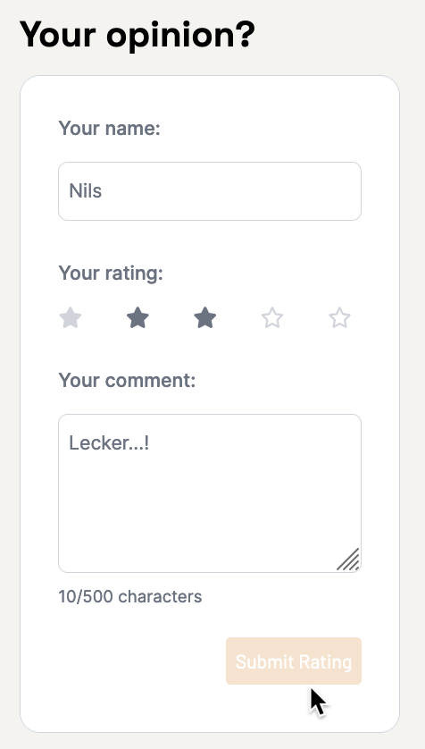
Webanwendungen
Weitere Interaktionen...
Feedback direkt beim Tippen
z.B. Zeichen-Zähler
Doppeltes Submit verhinden

Slide 32

Webanwendungen
"Können wir nicht hier und da, ad-hoc JavaScript hinzufügen?"
HTML-Seite

Slide 33
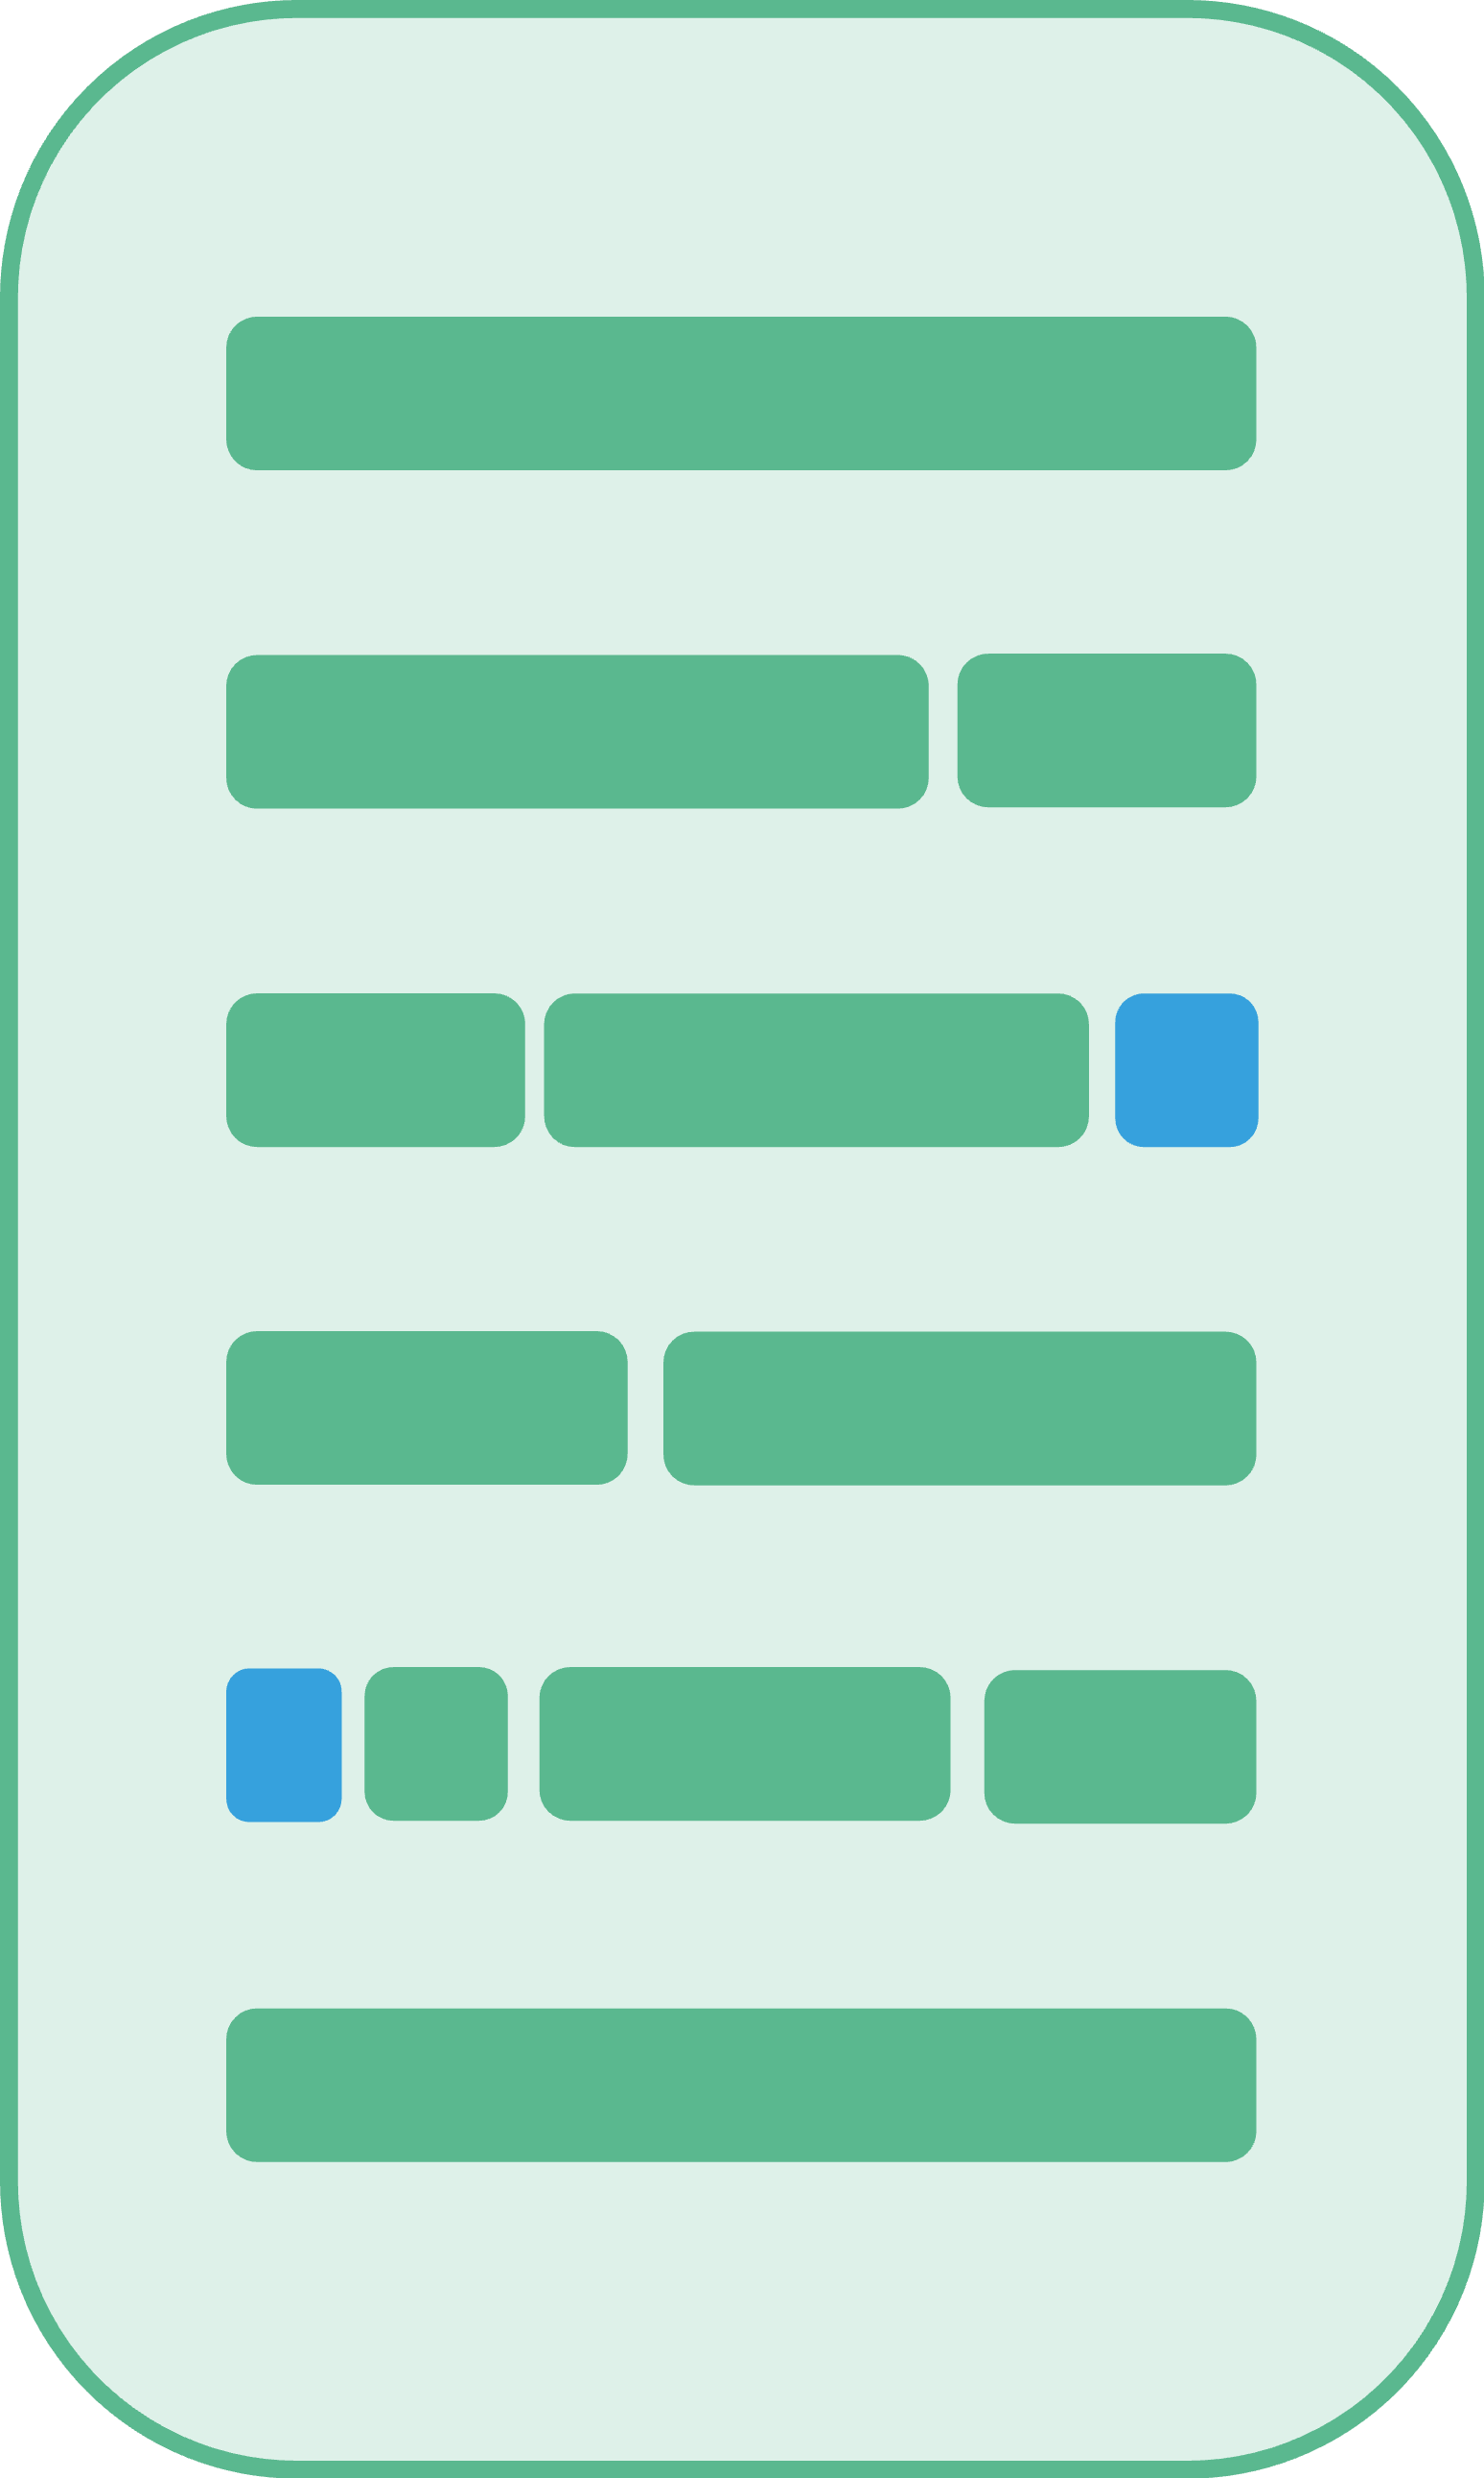
Webanwendungen
Ja, das geht!
JavaScript Schnipsel einstreun ("vanilla JS" oder zum Beispiel jQuery)
HTML-Seite

Slide 34
Webanwendungen
Ja, das geht!
Eigentlich optimal:
wir haben JavaScript nur da, wo wir es wirklich brauchen, für Interaktivität
alles andere kann statisches HTML und CSS sein ❤️
HTML-Seite

Slide 35
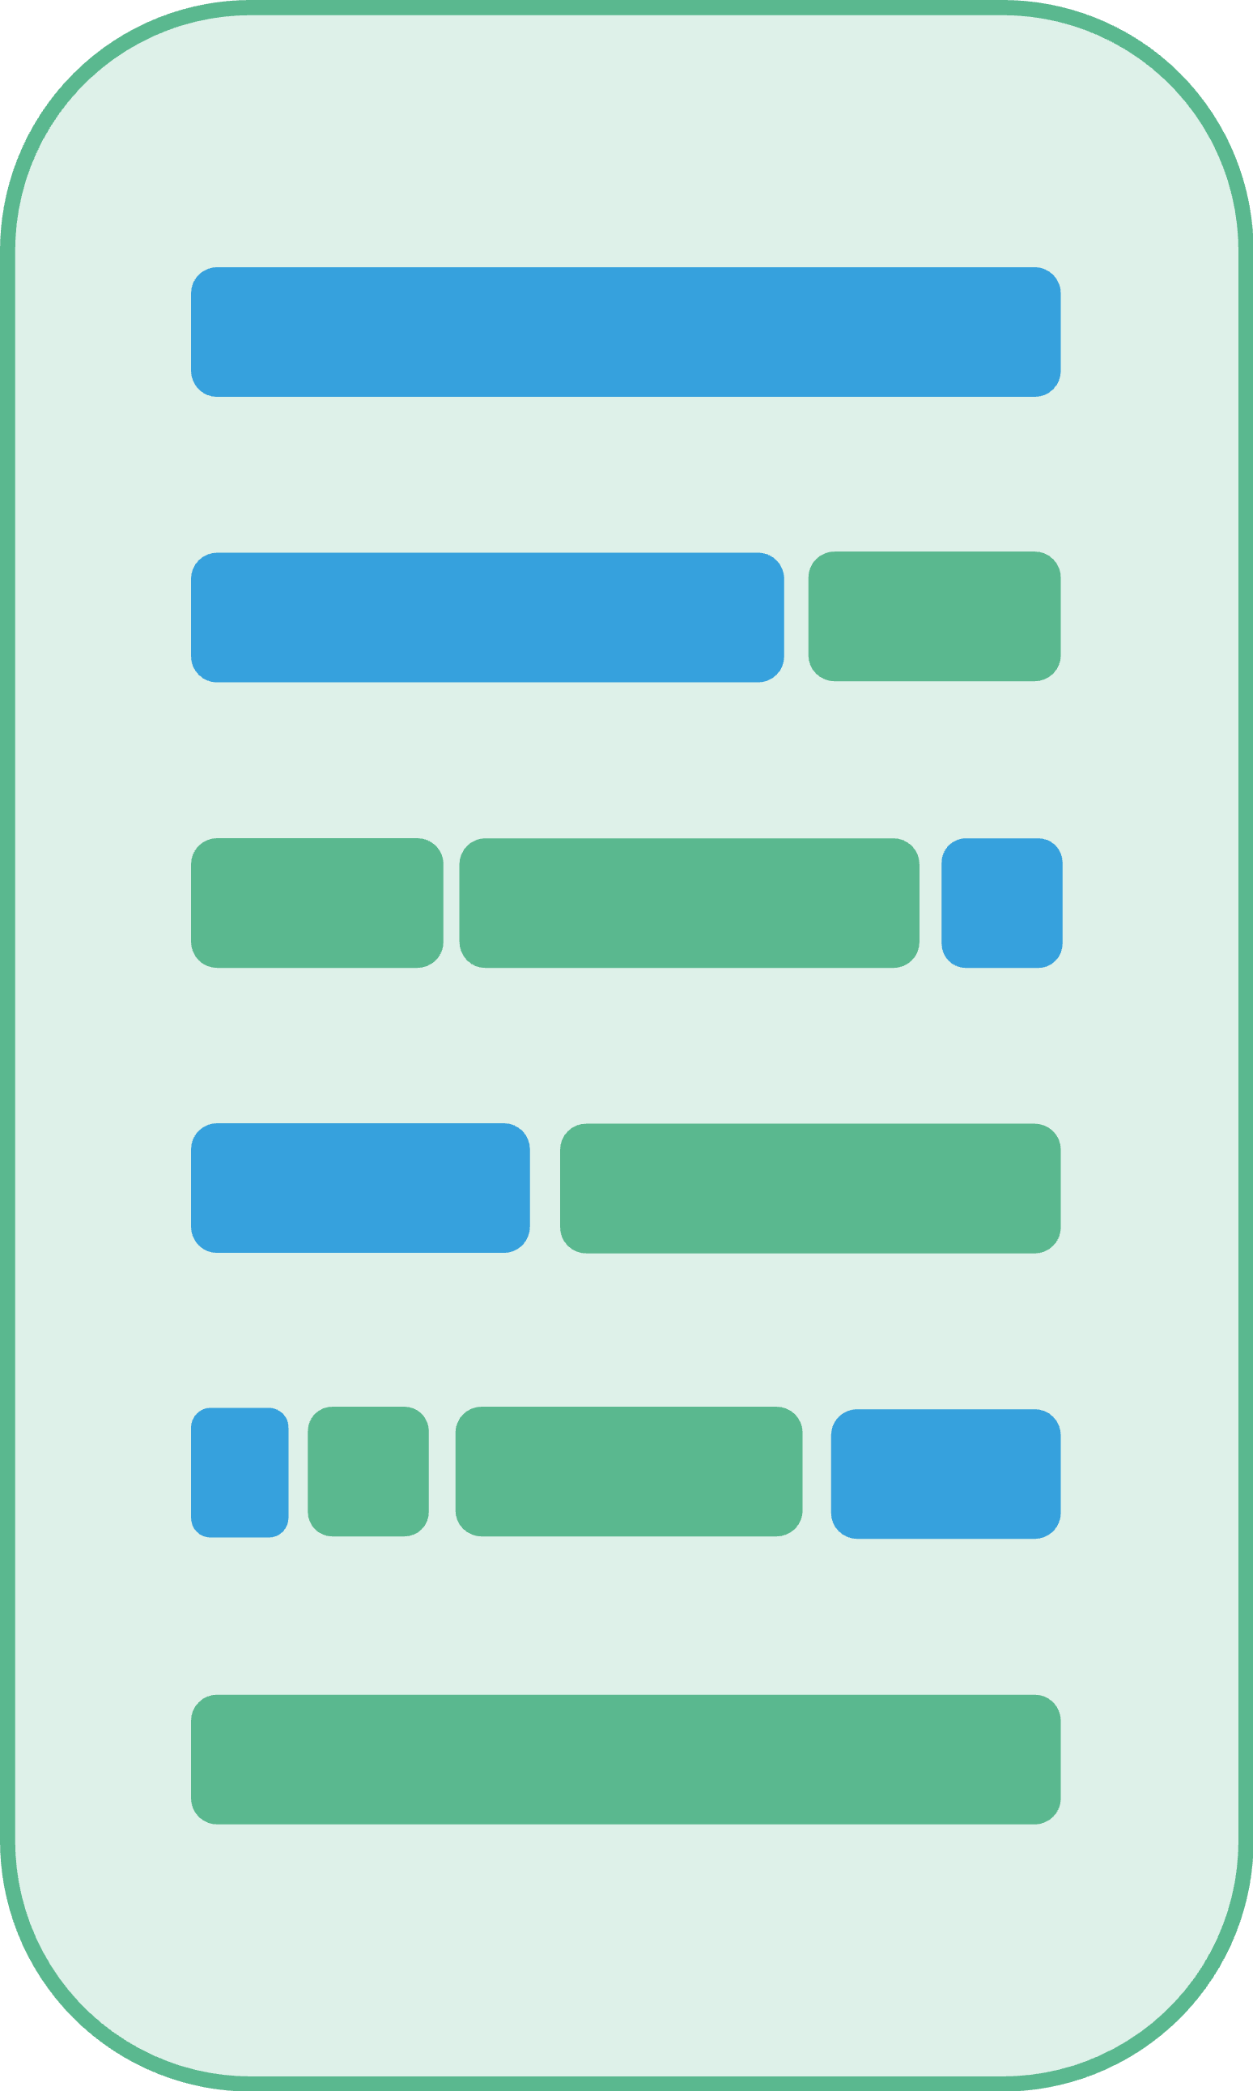
Webanwendungen
"...hier und da müsste auch noch schnell was interaktives hin..."
Wir schreiben also noch etwas mehr JavaScript Schnipsel
HTML-Seite

Slide 36
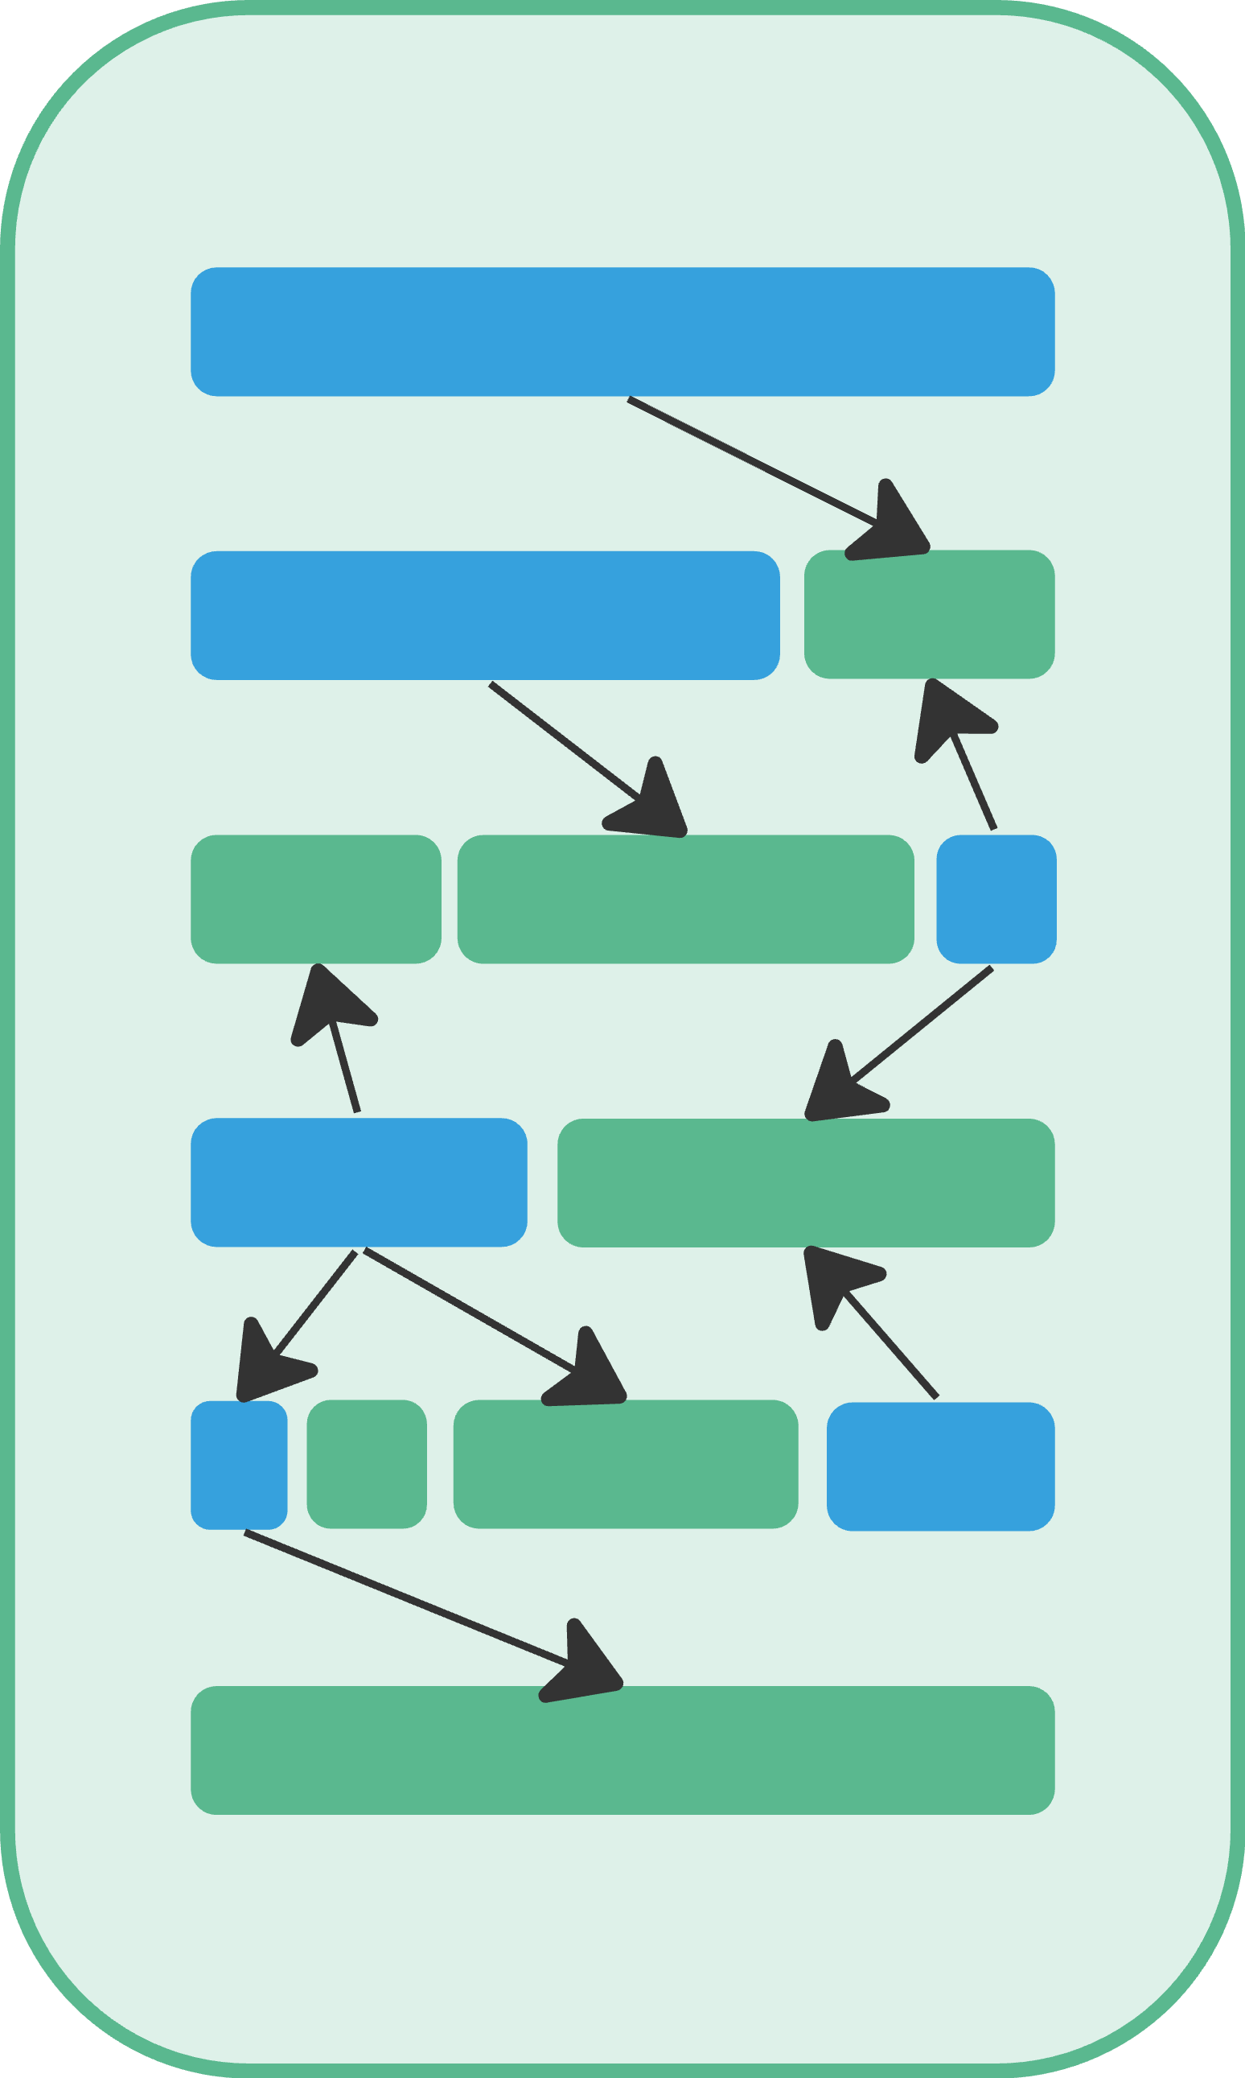
Webanwendungen
"...und hier... und hier ... und hier... und ..." au weia!
HTML-Seite

Slide 37
Webanwendungen
Das Problem von Schnipsel-Architektur
Bunter Strauß an Server- und Client-Technologien (Backend-Sprache, Template-Sprache, JavaScript)
Verantwortlichkeit willkürlich auf Frontend und Backend aufgeteilt
HTML-Seite

Slide 38
Webanwendungen
Das Problem von Schnipsel-Architektur
Die Probleme "schleichen sich ein"
Spätestens wenn es um Interaktionen geht, die nicht nur lokal sind
Plötzlich hat unser Code nicht "ein paar Probleme" sondern ist kaputt
HTML-Seite

Slide 39

Single-Page-Anwendungen
Dann besser alles in JavaScript? Single-Page-Anwendungen
ab ca. 2010
Aus "Seiten" werden jetzt "Anwendungen"
Klare Verantwortlichkeit: Server für Logik und Daten, Browser für UI
Es gibt stabile und verbreitete Frameworks für jeden Geschmack
JavaScript-Code

Slide 40
Single-Page-Anwendungen
Single-Page-Anwendungen
Darstellung erfolgt vollständig mit JavaScript
Statisches HTML spielt (fast) keine Rolle
Die Anwendung kommuniziert mit dem Backend über API
Ausgetauscht werden Daten, aber keine UI
Vertreter: Angular, React, Svelte, Vue

Slide 41
Single-Page-Anwendungen
Single-Page-Anwendungen
Konsequenz #1: (viel) JavaScript zur Entwicklungszeit

Slide 42
Single-Page-Anwendungen
Single-Page-Anwendungen
Konsequenz #1: (viel) JavaScript zur Entwicklungszeit
Konsequenz #2: (viel) JavaScript zur Laufzeit

Slide 43
Single-Page-Anwendungen
Single-Page-Anwendungen
Konsequenz #2: viel JavaScript zur Laufzeit
Auch für statische Inhalte

Slide 44
Single-Page-Anwendungen
Single-Page-Anwendungen
JavaScript-Code:
muss zum Browser gesendet werden
muss vom Browser ausgeführt werden
kann dann die darzustellenden Daten lesen
kann dann erst die Daten anzeigen
erst dann ist die Anwendung einsatzbereit
Mit jedem Feature wird es mehr

Slide 45
Single-Page-Anwendungen
Single-Page-Anwendungen
Das hat Auswirkungen auf die Laufzeit-Performance
Insbesondere beim Starten

Slide 46
Single-Page-Anwendungen
Single-Page-Anwendungen
Das hat Auswirkungen auf die Laufzeit-Performance
Insbesondere beim Starten
Ob das ein Problem für die eigene Anwendung ist, muss man von Fall zu Fall entscheiden
In-House- oder B2B-Anwendungen haben andere Anforderungen als ein Online-Shop

Slide 47
Webanwendungen
"Gibt es denn nichts dazwischen"?
Nur Server (+JS)
Nur Client (SPA)

Slide 48
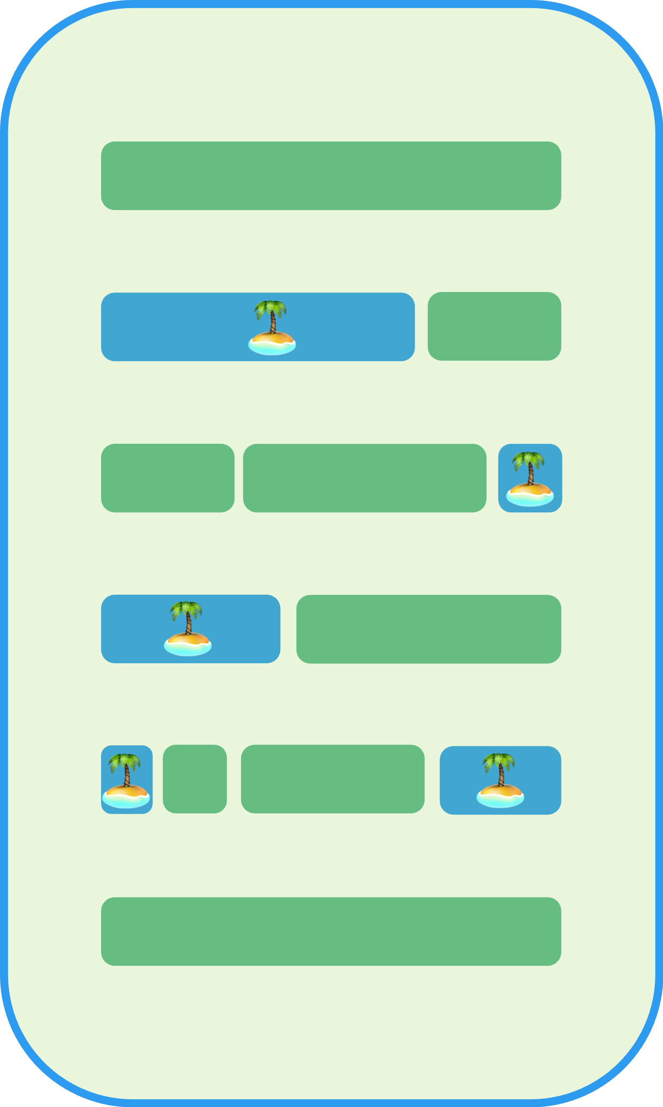
Webanwendungen
"Doch – Fullstack-Anwendungen 🥳"
Nur Server (+JS)
JS Fullstack Anwendung
Nur Client (SPA)

Slide 49
Fullstack-Anwendungen (JavaScript)
Fullstack-Anwendungen (JavaScript)

Slide 50
Fullstack-Anwendungen (JavaScript)
Fullstack-Anwendungen (JavaScript)
Ebenfalls vollständig in JavaScript geschrieben

Slide 51
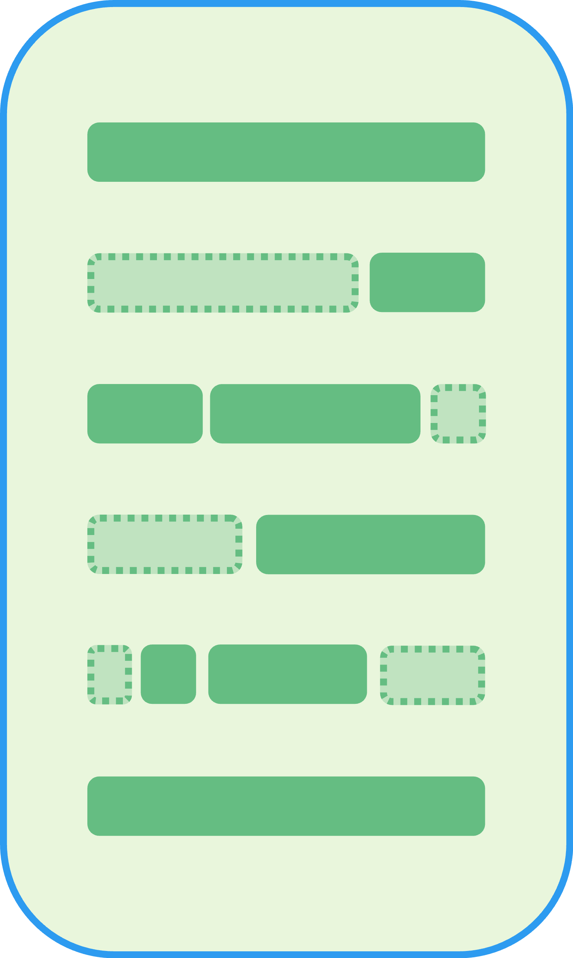
Fullstack-Anwendungen (JavaScript)
Fullstack-Anwendungen (JavaScript)
Grundsätzliche Idee:
UI-Code wird serverseitig vorgerendert
UI-Code wird zum Browser gesendet und angezeigt

Slide 52
Fullstack-Anwendungen (JavaScript)
Fullstack-Anwendungen (JavaScript)
Grundsätzliche Idee:
UI-Code wird serverseitig vorgerendert
UI-Code wird zum Browser gesendet und angezeigt
Nur der JavaScript-Code ("Islands") für Interaktionen wird zum Browser geschickt

Slide 53
Fullstack-Anwendungen (JavaScript)
Fullstack-Anwendungen (JavaScript)
Anwendung startet schneller:
Browser bekommt UI-Code zur Darstellung
Der notwendige JavaScript-Code wird nachgeladen
Anwendung jetzt interaktiv

Slide 54
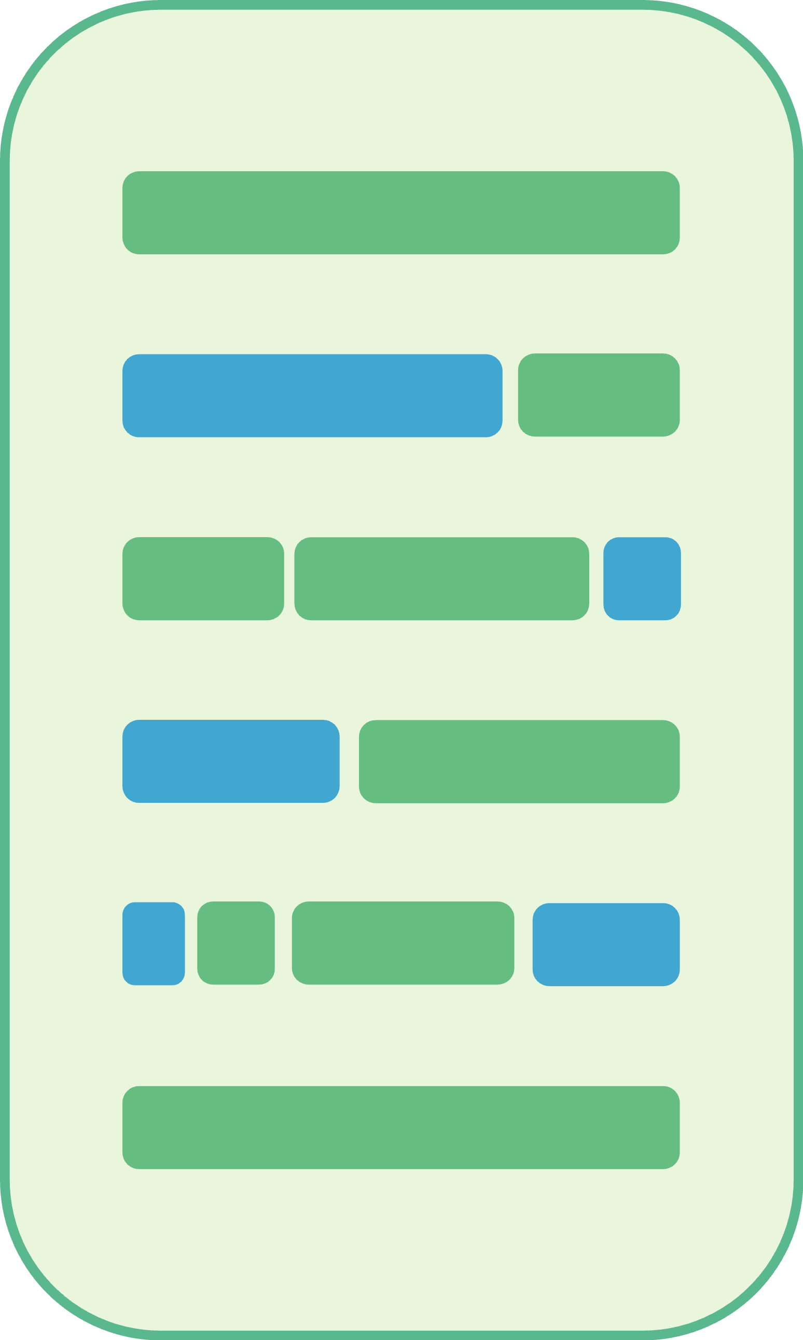
Fullstack-Anwendungen (JavaScript)
Fullstack-Anwendungen (JavaScript)
Wir sind zurück zur JavaScript-Schnipsel-Architektur
aber: die Schnipsel werden automatisch vom Framework erzeugt
die Schnipsel existieren nur zur Laufzeit

Slide 55

Fullstack-Anwendungen (JavaScript)
Fullstack-Anwendungen (JavaScript)
Wir sind zurück zur JavaScript-Schnipsel-Architektur
aber: die Schnipsel werden automatisch vom Framework erzeugt
die Schnipsel existieren nur zur Laufzeit
In der Entwicklung ist "unser" Code aus "einem Guss"
aber weiterhin in JavaScript

Slide 56
Fullstack-Anwendungen (JavaScript)
Fullstack-Anwendungen (JavaScript)
Bekannte Vertreter:
Next.js (React)
SvelteKit (Svelte)
Nuxt.js (Vue)
Astro (eigenes Framework + Support für alle SPAs)
Qwik (eigenes Framework)

Slide 57
Fullstack-Anwendungen (JavaScript)
Fullstack-Anwendungen (JavaScript)
Bekannte Vertreter:
Next.js (React)
SvelteKit (Svelte)
Nuxt.js (Vue)
Astro (eigenes Framework + Support für alle SPAs)
Qwik (eigenes Framework)
Funktionalität und Herangehensweise unterschiedlich

Slide 58
Ein paar Beispiele...
Beispiel:
Next.js

Slide 59
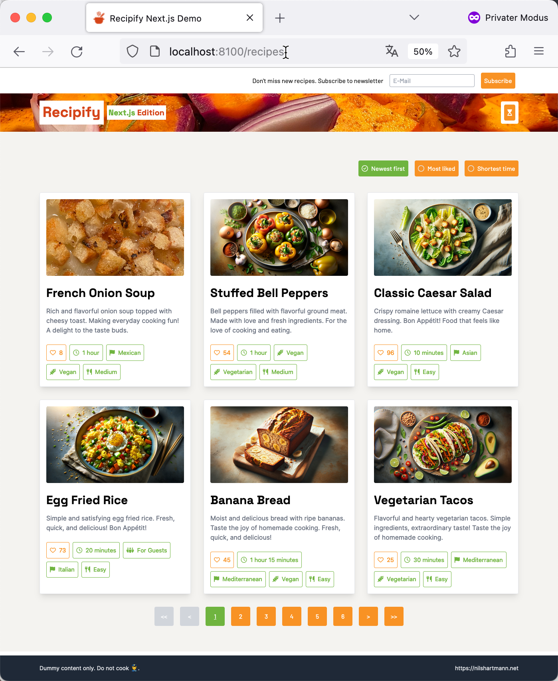
Beispiel: Initialer Seitenaufruf
Beispiel: Seitenaufrufe
Demo: localhost:8100
React-Komponente statt Controller
Aufgaben sind vergleichbar
Seite kommt als HTML zurück
🕵️‍♂️ Vergleichbar mit klassisch serverseitig
🕵️‍♂️ Wo wird die Komponente ausgeführt?
🕵️‍♂️ Seitenwechsel mit PaginationBar
🕵️‍♂️ Open in new Tab
🕵️‍♂️ Was passiert ohne JavaScript?

Slide 60
Beispiel: Initialer Seitenaufruf
Beispiel: Layout
Wiederverwendbare Rahmen
🕵️‍♂️ Timer-Komponente im Header
🕵️‍♂️ Was passiert beim Seitenwechsel
🕵️‍♂️ Wie würden wir das "klassisch" machen?

Slide 61
Beispiel: Initialer Seitenaufruf
Beispiel: Interaktion
Zustand bleibt erhalten
🕵️‍♂️ LikeButton
🕵️‍♂️ Server-Action (impliziter Endpunkt)
🕵️‍♂️ Was passiert beim Submit mit dem Timer?
🕵️‍♂️ Was passiert ohne JS?

Slide 62
Beispiel: Initialer Seitenaufruf
Beispiel: Interaktion #2
Portionszähler
🕵️‍♂️ Reine Client-Information, Berechnung soll nur auf dem Client stattfinden
🕵️‍♂️ Wieder ähnlich wie bei klassischem Ansatz:
kein fetch etc.
Templates aus einem Guß
aber: Logik wird jetzt auch im Client ausgeführt

Slide 63
Fazit
Alles Fullstack oder was?

Slide 64
Fazit
Alles Fullstack oder was?
Nö.

Slide 65
Fazit
Alles Fullstack oder was?
Nö.
Aber interessante Alternative

Slide 66
Fazit
Alles Fullstack oder was?
Nö.
Aber interessante Alternative
Wie immer: es kommt auf die Anforderung drauf an 🤓

Slide 67

NILS HARTMANN
https://nilshartmann.net
Vielen Dank!
Slides: https://react.schule/fullstack-oder-was
Fragen & Kontakt: nils@nilshartmann.net
Twitter: @nilshartmann

